Slide 1
国美互联网PPT
营销中心

Slide 2
目录（微软雅黑28）
关于国美互联网
关于国美互联网的发展
原始数据的发掘
总结

Slide 3
开发语言c++
Stack与vector（内存分配释放）
New 与delete
shared_ptr
新特性
2
Notes:
http://17de.com/library/CPP/ls20.htm
https://chenqx.github.io/2014/09/25/Cpp-Memory-Management/
https://www.zhihu.com/question/26091467
https://baptiste-wicht.com/posts/2012/12/cpp-benchmark-vector-list-deque.html
http://luodw.cc/2015/10/27/STL-vec/

Slide 4
项目
Redis集群设计(最新)
描述raft协议领导选举过程
描述下处理死锁过程
描述下内存暴涨逻辑
描述业务拆分过程。

Slide 5
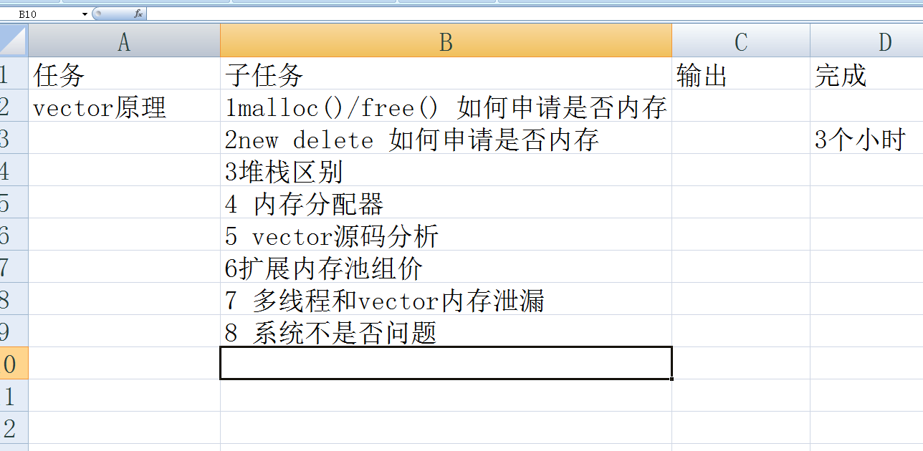
vector
Notes:
http://pwn4.fun/2016/04/11/%E6%B7%B1%E5%85%A5%E7%90%86%E8%A7%A3glibc-malloc/
https://www.zhihu.com/question/29161424

Slide 6
Copy Initialization vs Memberwise Assignment
1 不同类型之间可以 a=b吗？ 提示 自动类型转换,有什么危害呢？
2. call-of-overloaded-function-is-ambiguous

